Slide 1
Downlink modeling LTE vs 5G
Présenté par : KOSSENTINI Fadi
BOUAZIZ Mohamed Mahdi
RT4/1

Slide 2
Différence entre 5G et LTE
Les réseaux et les communications mobiles ont fait évoluer leur technologie au cours des dernières années, au point de devenir un produit de consommation courante. La demande d'internet et de données à haut débit a également augmenté, ce qui a conduit les services mobiles à haut débit à fournir des réseaux de meilleure qualité. Le réseau LTE existe depuis un certain temps déjà, et son réseau évolué est appelé 5G.

Slide 3
Paramètres de comparaison | 5G | LTE
Fréquence radio | 30 GHz à 300 GHz | Jusqu'à 6 GHz
Vitesses de téléchargement | Vitesse d'environ 1 à 20 Gbps | Plage de 50 à 100 Mbps
Bande passante | Environ 30 GHz | Environ 20 MHz
Latence | Moins de 10 millisecondes | Environ 50 millisecondes
Débit de données | Environ 10 Gbps | Liaison descendante de 300 Mbps, liaison montante de 75 Mbps
Nombre de dispositifs connectés | Il peut prendre en charge 1 million de dispositifs par kilomètre carré. | Il peut prendre en charge 250 dispositifs par secteur.

Slide 4
C’est quoi le 5G?
La 5G est le réseau mobile de cinquième génération qui est en passe de devenir la norme sans fil au niveau mondial. Elle a été conçue pour connecter virtuellement tout le monde et tous les appareils. Il offre une vitesse de données de pointe supérieure de plusieurs Gbps, une plus grande fiabilité, une disponibilité accrue, etc. ce qui en fait l'option la plus intéressante pour les réseaux.
C’est quoi le LTE?
LTE, abréviation de Long-Term Evolution, est la norme de quatrième génération pour les réseaux sans fil. Elle offre une capacité de réseau et un débit de données accrus pour les appareils par rapport à leurs générations précédentes.
Le LTE a joué un rôle important dans la création de la norme 5G actuelle, connue sous le nom de 5G New Radio. Pour gérer les sessions de données 5G, les premiers réseaux 5G, connus sous le nom de 5G non autonome, nécessitent un plan de contrôle 4G LTE.

Slide 5
C’est quoi le DOWNLINK modeling ?
Dans le domaine des communications par satellite, la liaison descendante désigne simplement le processus par lequel un satellite transmet des informations vers des terminaux ou des dispositifs terrestres. L'opposé est la liaison montante, où le satellite reçoit des données d'un terminal terrestre.
Dans les réseaux cellulaires, la liaison descendante peut être considérée, du point de vue de l'utilisateur, comme la réception d'une sorte de message ou de données. Un appareil ou un téléphone cellulaire reçoit une communication directe d'une station de base cellulaire. Par exemple, si vous recevez un message texte ou une image de quelqu'un, ce message est reçu par le biais d'un processus de communication descendant.
Le terme est utilisé de la même manière dans les réseaux informatiques. Les terminaux ou les nœuds de périphérie reçoivent des données du cœur du réseau ou de nœuds de réseau de niveau supérieur tels que les routeurs et les serveurs, ce qui est communément appelé téléchargement. Par conséquent, le téléchargement d'images et de vidéos s'effectue par le biais du processus de liaison descendante.

Slide 6
DOWNLINK modeling en LTE
Le LTE peut fonctionner comme un pur système de commutation de paquets et, par conséquent, tout le trafic, y compris les services sensibles aux délais, doit être programmé. Par conséquent, le mécanisme d'ordonnancement, mis en œuvre dans la station de base (BS) du réseau et répartissant les ressources radio entre les utilisateurs, doit être considéré comme une partie importante de la conception du système. Afin de prendre en charge des services de données en liaison descendante avec des taux de transmission élevés, une station de base transmet des données en utilisant des canaux partagés où le contenu provenant de nombreux utilisateurs est multiplexé dans les domaines temporel et fréquentiel. Par conséquent, des politiques d'ordonnancement appropriées sont nécessaires pour obtenir les performances et le niveau de qualité de service souhaités par les utilisateurs de la station de base.

Slide 7
taux de transfert de données
L'objectif de l'ordonnancement opportuniste est de maximiser la somme des taux de transfert de données pour tous les utilisateurs. On peut l'atteindre en exploitant le fait que les utilisateurs bénéficient de différents gains de canal dans différents intervalles de temps et à différentes fréquences.
Avec un ordonnancement dynamique approprié, l'ordonnancement opportuniste peut aboutir à une plus grande utilisation du spectre et à une augmentation considérable du débit total lorsque le nombre d'utilisateurs actifs devient important.

Slide 8
Latence
Le deuxième extrême des algorithmes d'ordonnancement, l'ordonnancement équitable, est d’avantage lié à la latence subie par les utilisateurs qu'au débit total de données atteint. Ceci est particulièrement important pour les applications en temps réel, comme les services multimédias mentionnés ci-dessus, où un certain niveau de débit de données et de qualité de service doit être respecté indépendamment de l'état du canal.

Slide 9
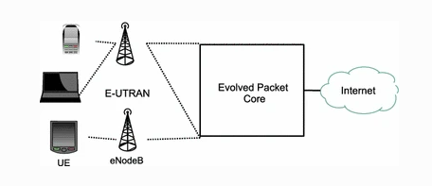
Ordonnancement en LTE: Architecture du système
Les fonctions d'une station de base dans le système LTE sont déléguées à une unité appelée eNodeB.
L'eNodeB est responsable de la gestion de l'ordonnancement des ressources pour les canaux de liaison montante et descendante et, par conséquent, de répondre aux attentes du plus grand nombre possible d'utilisateurs du système, en tenant compte des exigences de qualité de service de leurs applications respectives.
Un système radio cellulaire typique est illustré ci-dessous, comprenant un certain nombre N d'équipements d'utilisateur (UE) communiquant avec un eNodeB sur un canal sans fil de largeur de bande totale R.

Slide 10
l'eNodeB peut être équipé de plusieurs files d'attente par UE contenant des données dédiées qui peuvent avoir des contraintes de qualité de service différentes.
Un tampon à l'eNodeB est attribué à chacun des utilisateurs.
Les paquets qui arrivent dans ce tampon sont horodatés (time-stamped) et mis en file d'attente pour une transmission ultérieure selon la discipline FIFO (first-in-first-out). La différence de temps entre l'heure actuelle et l'heure d'arrivée est calculée pour chaque paquet dans la file d'attente du tampon de l'eNodeB. Cette différence est appelée retard des paquets HOL (Head of Line). Lorsque le retard du paquet HOL dépasse un certain seuil, le paquet est rejeté.

Slide 11
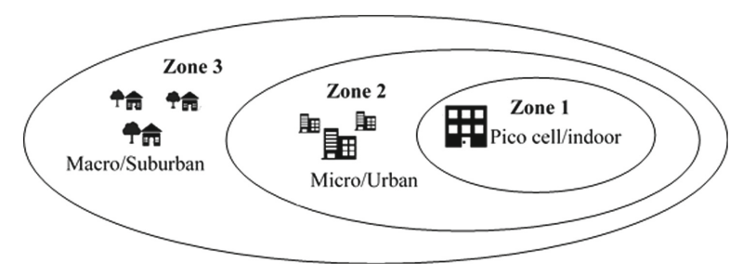
DOWNLINK modeling en 5G
L'objectif principal de la 5G est de fournir un débit élevé dans les zones denses (c'est-à-dire les cellules Pico) et d'assurer la connectivité de l'utilisateur final dans différents environnements et avec le contrôle de réseaux hétérogènes, ainsi que la disponibilité de hautes fréquences pour prendre en charge l'internet des objets (IOT) et l'internet des amis (IOB). C'est pour cette raison que le modèle 5G est présenté dans la figure ci-dessous.

Slide 12
Cependant, la 5G OFDM utilise un grand nombre de sous-porteuses parallèles à bande étroite au lieu d'une seule sous-porteuse à large bande pour transporter l'information avec une grande précision et pour transporter des informations dans une gamme de fréquences plus large (de 6 GHz à 100 GHz).
Sur la base de ce concept, trois zones sont supposées dans l'analyse. La zone 1 représente les applications intérieures/Pico, couvertes par le réseau Wi-Fi avec une efficacité avec une efficacité spectrale limitée, la zone 2 représente la zone Micro ou urbaine et la zone 3 représente la zone Marco ou suburbaine. représente la zone Marco ou suburbaine.

